Slide 1

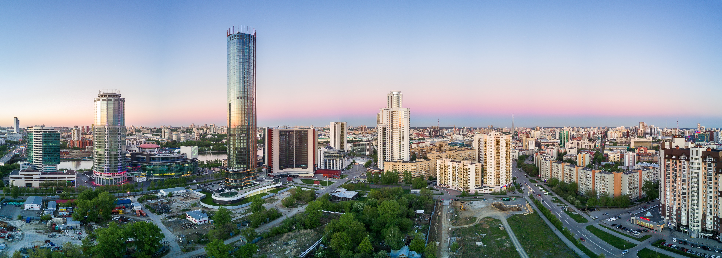


О результатах реализации мероприятий по улучшению инвестиционного климата на территории Свердловской области за 2019 год
Министр инвестиций и развития Свердловской области
Казакова
Виктория Владимировна
г. Екатеринбург
3 марта 2020 год

Slide 2










Благоприятный инвестиционный климат
Инвестиционный климат
Регуляторная среда
Государственно-частное партнерство
Законодательство в сфере защиты и поддержки инвесторов
Отсутствие административного давления на бизнес
Инфраструктура и ресурсы для ведения бизнеса
Оценка инвестиционного климата

Slide 3
Регуляторная среда
Сроки предоставления услуг в 2019 году:
заключение договоров подключения к сетям инженерно-технического обеспечения – 25 дней;
выдача ГПЗУ– 13 дней;
получение заключение экспертизы проектной документации и (или) результатов инженерных изысканий – 30 дней;
дополнительные процедуры – 13 дней;
подключение к системам энергоснабжения устройств до 150 кВт субъектам малого и среднего бизнеса – 80 дней
Сроки регистрации собственности на объекты недвижимости
и постановки земельных участков на кадастровый учет:
утверждение схемы расположения земельного участка на кадастровом плане территории – 11,8 дней;
присвоение адреса земельного участку и объекту недвижимости – 6,9 дней;
подготовка межевого и технического плана, акта обследования – 12 дней;
регистрация прав на недвижимое имущество – 3 дня;
изменение адреса и внесение его в ФИАС – 7 дней

Slide 4
Регуляторная среда
Проведенные работы для сокращения сроков и повышения качества предоставляемых услуг органами местного самоуправления совместно с региональными властями:
1) Утверждение и размещение в федеральной государственной информационной системе территориального планирования:
документов территориального планирования и градостроительного проектирования
и зонирования размещены во ФГИС ТП;
программ комплексного развития социальной, транспортной и коммунальной инфраструктуры
2) Внесение данных в единый государственный реестр недвижимости
88,58 % о площадях земельных участков расположенных на территории муниципальных образований;
91,73 % о границах земельных участков расположенных на территории муниципальных образований;
о границах территориальных зон, населенных пунктах и муниципальных образований

Slide 5
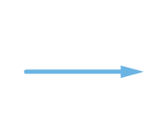



Институты для бизнеса
Снижение административного давления на бизнес:
Повышение эффективности работы организационных механизмов поддержки бизнеса:
– среднее количество запрошенных дополнительных документов на фирму в год;
– среднее количество проверок, проведенных в отношении одного юридического лица/индивидуального предпринимателя;
– доля компаний, столкнувшихся со случаями коррупции со стороны органов власти или естественных монополий
– работа Инвестиционного Совета при Губернаторе Свердловской области;
– обратная связь и работа каналов прямой связи инвесторов и руководства Свердловской области;
– работа АНО «Агентство по привлечению инвестиций Свердловской области»;
– работа Инвестиционного портала свердловской области
4 марта 2020 года сессия «За бизнес! Новый формат взаимодействия государства и делового сообщества»

Slide 6



Институты для бизнеса
«Марафон мышления»
Итог:
более 70 участников;
Рассмотрено 3 инвестиционных кейса;
комплекс решений упакован в протокол заседания
Инвестиционного Совета при Губернаторе от 30.12.2019 № 35
Новые форматы диалога
с инвесторами
и бизнесом в
2019 году
«Открытый диалог»
Итог:
более 100 участников;
решено более 70 вопросов;
принято решение о тиражировании данного формата
Новая форма выездов INVEST-TEAM
Итог:
9 муниципальных образований;
рассмотрено 16 инвестиционных кейсов:
более 150 предпринимателей приняли участие в заседаниях муниципальных Советов по развитию малого предпринимательства и инвестициям

Slide 7
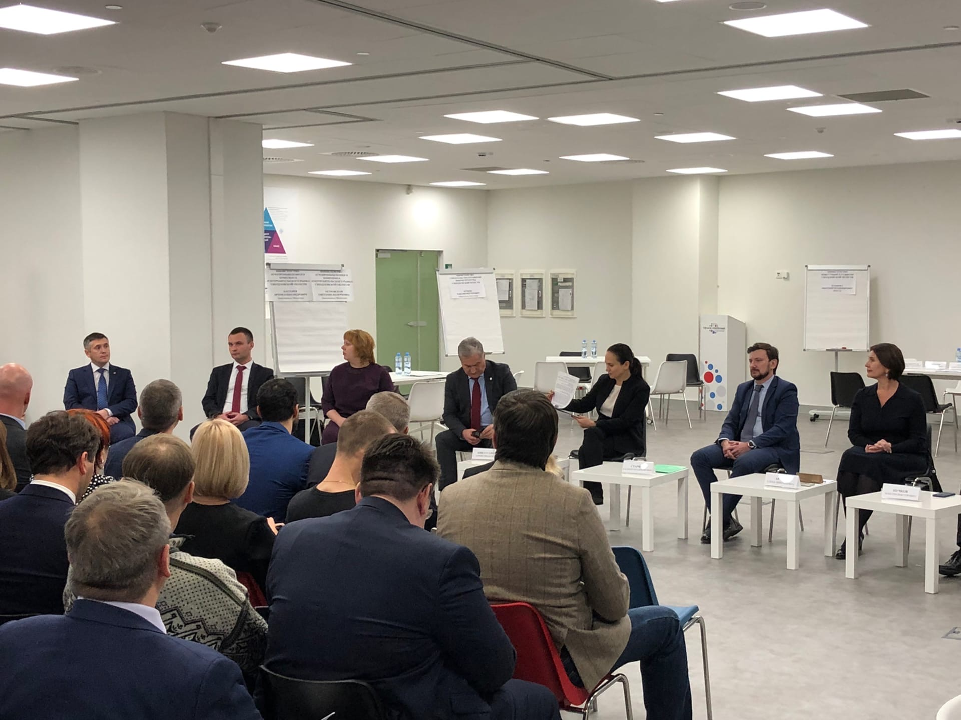
«Открытый диалог с бизнесом. Лицом к лицу»
Более 100 участников

Slide 8
Институты для бизнеса
Новый формат выездов INVEST-TEAM
INVEST-TEAM
16 инвестиционных кейсов местных предприятий
в целях создания культурно-досугового центра в Верхней Сысерти разработана «дорожная карта», в апреле будет выбран один из двух путей реализации проекта:
по модели ГЧП либо путем включения в федеральную программу комплексного развития сельских территорий;
проект развития центрального парка культуры и отдыха в г. Богданович представлен на федеральный конкурс проектов городской среды, где отобран в качестве победителя;
в целях развития Первоуральского автоагрегатного завода Министерством
промышленности и науки Свердловской области прорабатывается вопрос выхода
организации на рынок железнодорожного машиностроения
3 кейса вынесено
на «Марафон мышления»

Slide 9
Меры поддержки
утверждена Инвестиционная стратегия Свердловской области до 2035 года
утверждена Стратегия развития внутреннего и въездного туризма в Свердловской области до 2030 года
утверждена Стратегия развития малого и среднего предпринимательства в Свердловской области
на период до 2035 года
внедрен инвестиционный налоговый вычет для предприятий в сфере промышленности, строительства, транспорта, сельского хозяйства – участников национального проекта "Производительность труда
и поддержка занятости"
в систему приоритетных инвестиционных проектов Свердловской области включены информационные технологии и научные исследования и разработки
присвоен статус участника приоритетного инвестиционного проекта Свердловской области по новому строительству 3 компаниям (общий объем инвестиций по проектам – более 9 млрд. рублей)
создан новый институт регионального развития – специализированная организация по работе с инвесторами (автономная некоммерческая организация «Агентство по привлечению инвестиций в Свердловскую область»)
сформирован перечень из 59 стратегических проектов региона с объемом капиталовложений
1,5 трлн. рублей
оптимизирован процесс предоставления инвестиционного налогового кредита
сформирован проект инновационного научно-технологического центра «Татищев»
в соответствии с Федеральным законом от 29 июля 2017 года № 216-ФЗ «Об инновационных научно-технических центрах и о внесении изменений в отдельные законодательные акты Российской Федерации» (единственный проект данного типа на территории Уральского федерального округа, предусматривающий применение преференциального режима для инвестора в научно-технологической сфере)
сформирована законодательная инициатива по применению новой меры поддержки на территории Свердловской области – региональный инвестиционный проект
5

Slide 10

Поддержка малого и среднего предпринимательства
4 534
человека
7 906
человек
118
субъектов МСП
15 212
человек
стали участниками образовательных мероприятий
В результате деятельности Центра инноваций социальной сферы, Первоуральского новотрубного завода, Госкорпорации «Росатом» оказано 1927 услуг 547 субъектам МСП и 974 гражданам, создано 28 субъектов соц. предпринимательства
получили поддержку в рамках проекта
«Акселерация МСП»
созданы 2 Центра «Мой бизнес» в Екатеринбурге и Нижнем Тагиле, которыми предоставлены 20 тыс. услуг
1370
млн. рублей
стали экспортерами при поддержке Международного центра
создан Центр франчайзинга:
упаковано 9 франшиз,
в реестре франшиз 33 бренда
Привлечено средств федерального бюджета на развитие предпринимательства
вовлечены в мероприятия по популяризации предпринимательства
реализованы проекты для молодежи:
«Молодежная бизнес-лига» - 1500 участников
«Открытые уроки» - 2000 участников
3,3
млрд. рублей
предоставлена финансовая поддержка 896 субъектам МСП
Новые виды финансовой поддержки
Заем «Моногород» по ставке 3,25%
Заем «Франшиза» по ставке 10%
Заем «Закупки» по ставке 10%
27 903
человека
общее количество участников проекта МСП
750
новых СМСП создано

